Slide 1
Die gymnasiale Oberstufe am allgemein bildenden Gymnasium in Baden-Württemberg – Abitur 2024
Allgemeines
Fächer und Kurse
Leistungsmessung und Notengebung
Belegungs- und Anrechnungspflicht
Kurswahl
Abiturprüfung
Gesamtqualifikation
Zeitlicher Überblick
Besonderheiten
Wiederholung
Fachhochschulreife

Slide 2
Allgemeines
Gliederung der Oberstufe in
eine Einführungsphase (Kl. 10)
eine Qualifikationsphase/Kursstufe (Kl. 11 + 12)
4 Halbjahre der Kursstufe bilden eine pädagogische Einheit
Information und Beratung durch OberstufenberaterIn und in der Kursstufe durch TutorIn (= frühere KlassenlehrerIn)
Je nach Kurswahl unterschiedliche Stundenpläne
Verantwortlich für Einrichtung der Kurse ist die Schulleitung!
Gewählt wird das Fach, nicht der Fachlehrer!
Notes:
Keine Versetzung und in der Regel keine Umwahl möglich: (Leitfaden S. 6)
innerhalb der ersten 2 Wochen zu Beginn der Jahrgangsstufen
begründeter Antrag
Schulleitung entscheidet

Slide 3
Fächer und Kurse
Aufgabenfeld | Pflichtbereich | Wahlbereich
I sprachlich-literarisch-künstlerisch | Deutsch Englisch, Französisch, Latein, Spanisch Musik, Bildende Kunst | Literatur Literatur und Theater
II gesellschaftswissen-schaftlich | Geschichte, Geographie, Gemeinschaftskunde, Wirtschaft Religionslehre, Ethik | Psychologie Philosophie
III mathematisch-naturwissenschaftlich-technisch | Mathematik Biologie, Chemie, Physik Informatik | VK Mathematik Geologie
ohne Zuordnung | Sport
Notes:
3 Aufgabenfelder
Pflichtbereich
Wahlbereich
Vertiefungskurs Sprache?

Slide 4
Fächer und Kurse
Kurse* in den Leistungsfächern (LF) sind fünfstündig
Kurse in den Basisfächern (BF) sind dreistündig in D, M, Fremdsprachen und Naturwissenschaften
Seminarkurs wird dreistündig angeboten
Alle anderen Kurse sind zweistündig
* Kurs = Unterricht in einem Fach in einem Halbjahr

Slide 5
Fächer und Kurse
Seminarkurs
dreistündige Kurse (im 1. und 2. HJ)
fächerübergreifende Themenstellung
Zuordnung zu einem der drei Aufgabenfelder
Bewertung: Gesamtnote aus
Notenpunkten für die beiden halbjährigen Kurse → 50%
Präsentation (20-25 Min.) + Kolloquium (10 Min.) → 25%
schriftliche Dokumentation → 25%
Notes:
Zuordnung möglichst AF II

Slide 6
Leistungsmessung und Notengebung
Klausuren
LF: mindestens 2 pro HJ (außer im 4. HJ: mindestens 1 pro HJ)
BF: mindestens 1 pro HJ
Sonderfall Sport:
LF: in allen HJ jeweils eine Klausur + in den ersten beiden HJ zusammen mindestens drei Klausuren

Slide 7
Leistungsmessung und Notengebung
GFS
Verpflichtung zu 3 Gleichwertigen Feststellungen von Schülerleistungen in 3 verschiedenen Fächern in den ersten 3 HJ (4. GFS in einem weiteren Fach auf Wunsch möglich)
Wertung wie eine Klassenarbeit
Zeitpunkt der Wahl der drei verbindlichen GFS: innerhalb der ersten 6 Wochen nach Beginn des Unterrichts des 1. HJ
Wahl der 4. GFS: spätestens mit dem Eintritt in das 4. HJ

Slide 8
Leistungsmessung und Notengebung
Zeugnisse
pro HJ ein Halbjahreszeugnis über in den einzelnen Kursen erbrachte Leistungen
Bewertungen über Verhalten und Mitarbeit in allen 4 HJ
Fehlzeiten können im Zeugnis festgehalten werden
Zeugnis der allgemeinen Hochschulreife am Ende der Kursstufe über alle Leistungen in den Kursen und der Abiturprüfung

Slide 9
Leistungsmessung und Notengebung
Das 15-Punkte-System

Slide 10
Belegungs- und Anrechnungspflicht
Leistungsfächer
In den 4 HJ der Kursstufe müssen im Umfang von je 5 Wochenstunden 3 Leistungsfächer belegt werden:
2 Fächer aus:
Deutsch
Mathematik
Fremdsprache (spätestens ab Klasse 8 beginnend)
Naturwissenschaft (Bio, Ch, Ph)
3. Fach frei wählbar aus dem Pflichtbereich (unter der Voraussetzung, dass alle 3 Aufgabenfelder in der Abiturprüfung abgedeckt und Mathematik sowie Deutsch schriftliche oder mündliche Prüfungsfächer sind)

Slide 11
Belegungs- und Anrechnungspflicht
Basisfächer
Neben den 12 fünfstündigen Kursen der Leistungsfächer sind mindestens 30 Kurse in weiteren Fächern zu belegen, darunter – falls nicht bereits als Leistungsfach belegt – durchgängig über 4 HJ folgende Fächer:
Deutsch
Mathematik
1 Fremdsprache
1 Naturwissenschaft
1 weitere Fs oder Nw
Geschichte
Geographie und Gk
Religionslehre oder Ethik
BK oder Musik
Sport

Slide 12
Belegungs- und Anrechnungspflicht
Belegungspflicht
Zahl der zu belegenden Kurse ist vorgeschrieben:
12 fünfstündige Kurse (Leistungsfächer)
mindestens 30 weitere Kurse in den übrigen Fächern
und (unabhängig vom Profil der Mittelstufe):
Anders formuliert:
Mindestens 42 Kurse sind belegungspflichtig!
2 Fremdsprachen + 1 Naturwissenschaft
oder
1 Fremdsprache + 2 Naturwissenschaften

Slide 13
Belegungs- und Anrechnungspflicht
Anrechnungspflicht
Zahl der anzurechnenden Kurse ist vorgeschrieben:
12 Kurse in den Leistungsfächern
28 Kurse in den übrigen Fächern (inklusive der mündlichen Prüfungsfächer)
Anders formuliert:
Genau 40 Kurse sind anrechnungspflichtig!

Slide 14
Belegungs- und Anrechnungspflicht
Belegungspflicht
Anrechnungspflicht
als Basisfach (wenn nicht LF):
Deutsch (4)
Mathematik (4)
Fs (4)
Nw (4)
eine weitere Fs/Nw (4)
BK/Mu (4)
Geschichte (4)
Geo/Gk (2+2) (Ausnahme bei LF Wi)
Religion/Ethik (4)
Sport (4)
12 Kurse in LF (3 LF in 4 HJ) + mindestens 30 weitere Kurse in Basisfächern
mindestens 42 Kurse insgesamt
je 4 Kurse in den 3 LF (davon die Kurse in 2 LF doppelt gewichtet)
Deutsch (4)
Mathematik (4)
Fs (4)
Nw (4)
eine weitere Fs/Nw (4)
BK/Mu (2)
Geschichte (4)
Geo/Gk (2+2) (Ausnahme bei LF Wi)
Kurse der mündlichen Prüfungsfächer
12 Kurse in LF + 28 weitere Kurse in Basisfächern
genau 40 Kurse insgesamt
Notes:
Kurse, die nicht angerechnet werden müssen: Bedingungen:
BK/Mu (2) Schüler hat 40 andere Kurse
Religion/Ethik (4) Kurse gehören nicht zu den mündlichen Prüfungsfächern
Sport (4)
Alle Kurse aus dem Wahlbereich
Seminarkurs

Slide 15
Kurswahl
 | Schüler 1
Leistungsfächer | Deutsch Mathematik Latein
Basisfächer 3-stündig
Fs 1
Fs 2 | Spanisch
Nw 1 | Chemie
Nw 2
Basisfächer 2-stündig | Geschichte Geo/Gk Religion BK Sport
Wahlbereich | Astronomie
Besondere Lernleistung
AG | Chor
Gesamtstunden/ Halbjahr | 34+34+32+32
Belegte Kurse | 42
Schüler 2
Deutsch Englisch Französisch
Mathematik
Biologie
Geschichte Geo/Gk Religion Musik Sport
LTh
Seminarkurs (AF II)
36+36+33+33
46
Schüler 3
Englisch Chemie Wirtschaft
Deutsch Mathematik
Physik
Geschichte Geo/Gk Religion BK Sport
34+32+34+32
42
Schüler 4
Mathematik Biologie Sport
Deutsch
Englisch
Chemie
Geschichte Geo/Gk Ethik Musik
Psychologie
34+34+32+32
42
→ rote Fächer sind mündliche Prüfungsfächer

Slide 16
Kurswahl
 | Nein
Leistungsfächer | Biologie Englisch Sport
Basisfächer 3-stündig | Deutsch Mathematik
Fs 1
Fs 2
Nw 1
Nw 2
Basisfächer 2-stündig
Wahlbereich
Besondere Lernleistung
Anzurechnende Kurse
Begründung
Nein
Deutsch Mathematik Religion
Englisch
Biologie
Chemie
Geschichte Geo/Gk Musik Sport
VK Mathematik
12+30
Ja
Deutsch Mathematik Religion
Englisch
Biologie
Chemie
Geschichte Geo/Gk Musik Sport
VK Mathematik
12+28
AF II fehlt!
42 anzurech-nende Kurse!
40 anzurech-nende Kurse!

Slide 17
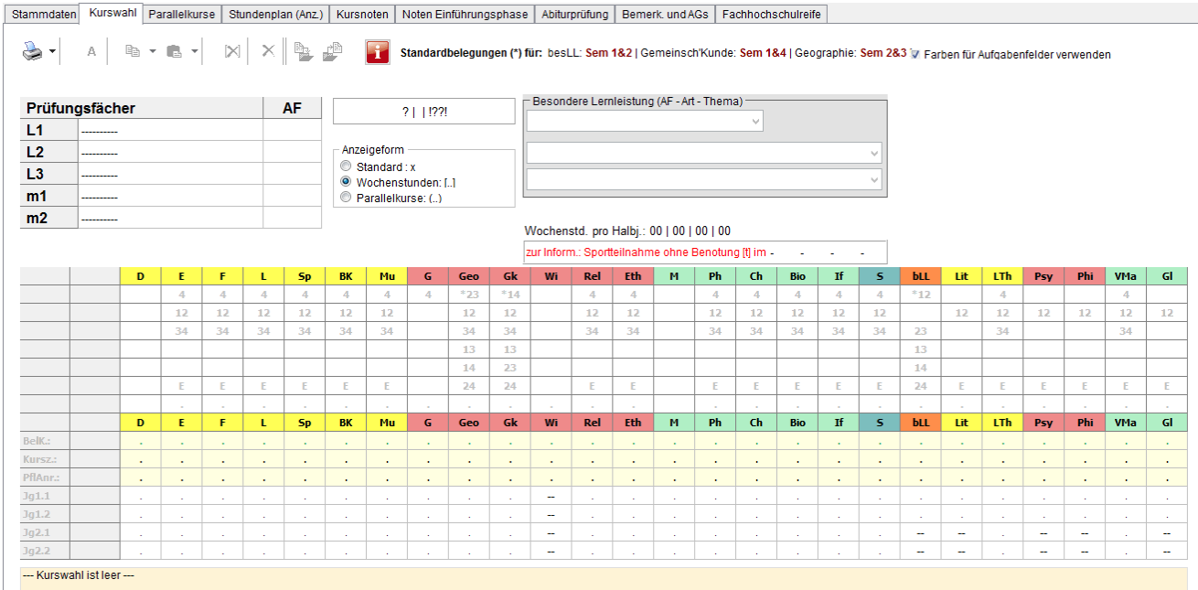
Kurswahl

Slide 18
Abiturprüfung
besteht aus 5 Prüfungsfächern: 3 schriftliche und 2 mündliche (oder ggf. 1 mündliches + Seminarkurs)
Durch die Wahl der 5 Prüfungsfächer müssen alle 3 Aufgabenfelder abgedeckt werden
Deutsch und Mathematik müssen schriftliche oder mündliche Prüfungsfächer sein
Es dürfen nicht mehr als 40 Kurse anrechnungspflichtig werden
In den Prüfungsfächern müssen die Kurse aller 4 HJ besucht werden (Ausnahme: Geo und Gk)

Slide 19
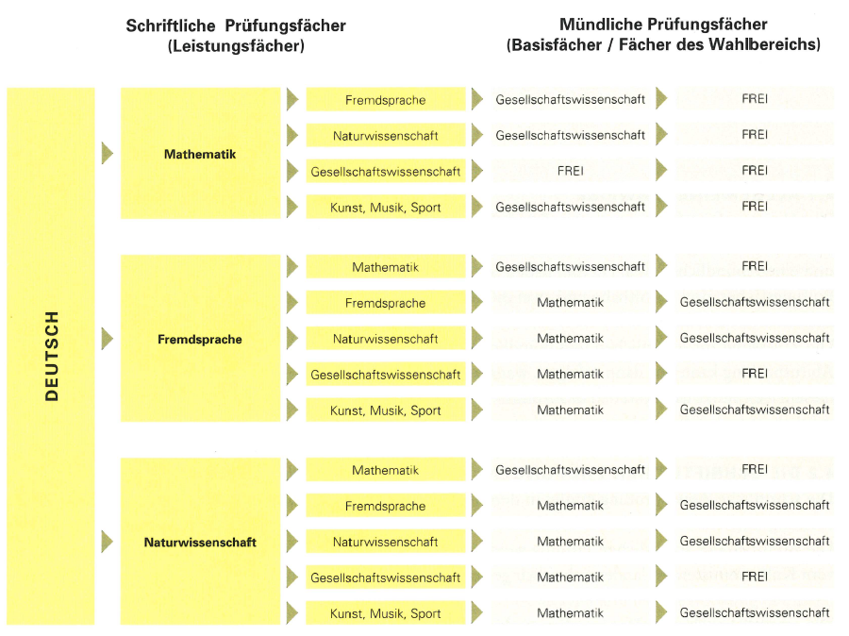
Abiturprüfung
Die größte Wahlfreiheit besteht, wenn D und M Leistungsfächer sind!
Notes:
2 Fs oder 2 Nw in den LF nur dann möglich, wenn D oder M LF.
Was nicht geht:
- Nw, Nw, Fs oder Fs, Fs, Nw, da dann: D und M mündlich => AF II nicht abgedeckt!
Fs, Fs und Mu, BK, Sp → gleiches Problem!
Nw, Nw und Mu, BK, Sp → gleiches Problem!
Wenn weder D noch M als Leistungsfach gewählt wird, muss das 3. LF aus dem gesellschaftswissenschaftlichen Aufgabenfeld sein.

Slide 20
Abiturprüfung
Schriftliche Prüfung
erfolgt in den drei Leistungsfächern
In den modernen Fremdsprachen zählt zur schriftlichen Prüfung die Kommunikationsprüfung im Verhältnis 3:1 in Form einer Einzel- oder Tandemprüfung
In den Fächern BK, Musik und Sport besteht die schriftliche Prüfung aus schriftlichen und fachpraktischen Anteilen im Verhältnis 1:1

Slide 21
Abiturprüfung
Mündliche Prüfung
erfolgt in zwei Fächern (Basis- oder Wahlfächer)
endgültige Festlegung zu Beginn des 4. HJ
klassische mündliche Prüfung, keine Präsentationsprüfung
erfolgt in Geo/Gk als „Kombiprüfung“ (Inhalte aller 4 HJ)
eine der beiden mündlichen Prüfungen kann ggf. durch einen Seminarkurs ersetzt werden, nicht jedoch in den Fächern Deutsch und Mathematik
in den Fächern BK und Musik kann, in den Fächern Sport und LTh muss die mündliche Prüfung fachpraktische Anteile im Verhältnis 1:2 enthalten

Slide 22
Abiturprüfung
Mündliche Prüfung
dauert etwa 20 Minuten
Prüfungsaufgaben werden vom Fachlehrer gestellt, die der Schüler etwa 20 min vor der Prüfung zur Vorbereitung erhält
Weitere mündliche Prüfungen in den schriftlichen Prüfungsfächern
sind möglich (nach Entscheidung des Prüflings oder des/der Prüfungsvorsitzenden)
sind nötig bei 0 Punkten schriftlich

Slide 23
Abiturprüfung
Besonderheiten
Falls durch die 5 Prüfungsfächer alle 3 Aufgabenfelder abgedeckt werden, Deutsch und Mathematik Prüfungsfächer sind und die Anrechnung von maximal 40 Kursen nicht überschritten wird, kann auch mündliches Prüfungsfach sein:
Literatur und Theater
VK Mathematik
Weder Fs noch Nw muss Prüfungsfach sein
Notes:
Vertiefungskurs Sprache?

Slide 24
Gesamtqualifikation
Die Gesamtqualifikation, die für die Zuerkennung der allgemeinen Hochschulreife maßgebend ist, wird aus 2 Blöcken ermittelt, wobei in der Summe 900 Punkte maximal erreichbar sind:
Block I Leistungen in den (genau) 40 Kursen
max. 600 Punkte (40 • 15)
Block II
min. 200 Punkte
300
Block II Leistungen in der Abiturprüfung
Ergebnisse der 5 Prüfungsfächer
4-fach gewertet
max. 300 Punkte (5 • 15 • 4)
600
Block I
min. 100 Punkte
Die insgesamt erreichten Punkte werden in eine Durchschnitts- note umgerechnet (z.B. 629 Punkte → Note 2,1)

Slide 25
Gesamtqualifikation
Block I:
Anrechnung von genau 40 Kursen, davon 2 LF in doppelter Gewichtung
Berechnung der Punkte für Block I: Ergebnis Block I = Punktzahl x 40 / 48
Höchstens 8 Kurse (darunter maximal 3 Kurse aus den LF) dürfen mit weniger als 5 Punkten angerechnet werden
Belegpflichtige Kurse dürfen nicht mit 0 Punkten abgeschlossen werden
Seminarkurs kann in zweifacher Wertung angerechnet werden
Arbeitsgemeinschaften können nicht angerechnet werden
Notes:
Festlegung, welche LF doppelt gewertet werden: 1 Schultag nach Ausgabe des Zeugnisses im 4. HJ
Punktzahl: Summe der Punkte in den eingebrachten Fächern in 4 HJ, wobei die gewählten LF doppelt gezählt werden
Zusätzlich gilt:
• Freie Auswahl aus den nicht anrechnungspflichtigen Kursen (falls Anzahl unter 40)
• Wenn Seminarkurs in Block I angerechnet wird → Vorsicht: 40 Kurse dürfen nicht überschritten werden und Seminarkurs wird dann mit 2 Kursen angerechnet.

Slide 26
Gesamtqualifikation
Block II:
Erfassung aller Leistungen in der Abiturprüfung:
in den 5 Fächern mindestens 25 Punkte
in 3 Prüfungsfächern (darunter 2 LF) je mindestens 5 Punkte
jede der 5 Prüfungen muss mit mindestens 1 Punkt abgeschlossen werden:
Bei 0 Punkten in einer Prüfung (schriftlich oder mündlich) muss man mindestens 1 Punkt in einer zusätzlichen mündlichen Prüfung erreichen!

Slide 27
Zeitlicher Überblick
In der Einführungsphase
Informationsveranstaltungen an der Schule
vollständige und korrekte Kurswahl sowie vorläufige Wahl der mündlichen Fächer frühestens 8 Wochen vor Unterrichtsende
Innerhalb der ersten 6 Wochen des 1. HJ
Festlegung der 3 verpflichtenden GFS
Spätestens bis zu den Herbstferien des 3. HJ
verbindliche Festlegung der Form der Kommunikations-prüfung (Einzel- oder Tandemprüfung)

Slide 28
Zeitlicher Überblick
Im 4. HJ
spätestens einen Schultag nach Zeugnisausgabe des 3. HJ Festlegung der mündlichen Prüfungsfächer und gegebenenfalls der 4. GFS
Am Tag der Zeugnisausgabe des 4. HJ
Bekanntgabe der Ergebnisse der schriftlichen Abiturprüfung
Entscheidung über gegebenenfalls weitere mündliche Prüfungen in den schriftlichen Prüfungsfächern durch den Prüfungsvorsitzenden

Slide 29
Zeitlicher Überblick
Spätestens einen Tag nach Bekanntgabe der Ergebnisse
Entscheidung der Schülerin / des Schülers
welche Leistungsfächer doppelt gewichtet werden sollen
welche Kurse im Block I der Gesamtqualifikation angerechnet werden sollen
ob eine mündliche Prüfung durch einen Seminarkurs ersetzt wird
über freiwillige mündliche Prüfungen in den schriftlichen Prüfungsfächern

Slide 30
Besonderheiten
Wirtschaft
wird dem gesellschaftswissenschaftlichen AF II zugeordnet
kann nur als 5-stündiges Leistungsfach gewählt werden und ist somit nur als schriftliches Prüfungsfach möglich
Belegungspflicht der zweistündigen Gk/Geo Kurse: Gemeinschaftskunde im 1. HJ, Geographie im 3. HJ
Informatik
LF (5-stündig) und BF (3-stündig) im Schulversuch
Informatik kann nur als 3. LF gewählt werden
SuS müssen spätestens ab Kl. 10 den zweistündigen Brückenkurs besucht haben
Notes:
Somit wäre beispielsweise die folgende Prüfungsfachkombination möglich:
LF: Mathematik, Physik, Informatik BF: Deutsch, Geschichte
Sollte eine „klassische“ Naturwissenschaft, also beispielsweise Physik, als weiteres BF außerhalb der Prüfungsbelegung gewählt worden sein, so ist gemäß Erlass auch die folgende Prüfungsfachkombination möglich:
LF: Mathematik, Englisch, Informatik BF: Deutsch, Geschichte

Slide 31
Besonderheiten
Religionslehre oder Ethik
als LF nur wählbar, wenn in der Einführungsphase (Kl.10) Unterricht in Religionslehre oder Ethik von mindestens einem HJ besucht worden ist
als mündliches Prüfungsfach nur wählbar, wenn in der Einführungsphase (Kl. 10) Unterricht in Religionslehre oder Ethik von mindestens einem HJ besucht worden ist
Sport
Wer vom Sport im Basisfach befreit ist, hat stattdessen zusätzlich Kurse in entsprechender Anzahl in den anderen Basisfächern zu besuchen
Sport ist in der Regel als Prüfungsfach nur wählbar, wenn man vom Unterricht nicht teilweise befreit ist

Slide 32
Wiederholung
Voraussetzungen für Wiederholung:
Generell gilt: 4 HJ bilden pädagogische Einheit, keine Versetzung, keine Wiederholung einzelner Kurse!
Freiwillige Wiederholung der Kl. 11, falls nicht bereits Kl. 10 wiederholt worden ist
Wiederholung 11
Wiederholung 11.2 und 12.1
Wiederholung 12 (nach Besuch der 12.2 bis zum Ende des SJ)
Wiederholung 12 (nach halbjähriger Unterbrechung)
Nichtzulassung zur schriftlichen Abiturprüfung
Nichtzulassung zur mündlichen Abiturprüfung oder Nichtbestehen der mündlichen Abiturprüfung
Wiederholung 12

Slide 33
Fachhochschulreife
Erwerb der Fachhochschulreife
setzt sich aus einem schulischen und einem beruflichen Teil zusammen
schulischer Teil gewisse Mindestleistungen aus zwei aufeinanderfolgenden HJ
beruflicher Teil (im Anschluss an den schulischen Teil)
einjährige durchgehende Teilnahme an Berufsausbildung
mindestens einjähriges Praktikum
freiwilliges soziales oder ökologisches Jahr
Wehr- oder Wehrersatzdienst oder Bundesfreiwilligenjahr
vgl. Leitfaden S. 45f

Slide 34
Eure 8 Entscheidungen
Welche 3 schriftlichen Prüfungsfächer wähle ich?
Welche 2 mündlichen Prüfungsfächer wähle ich?
Wähle ich 2 Fs und 1 Nw oder 2 Nw und 1 Fs?
Wähle ich Bildende Kunst oder Musik?
Wähle ich Religion oder Ethik?
Belege ich einen Seminarkurs? (Themen bis zur Endwahl bekannt)
Wähle ich ein Wahlfach? (Lit, LTh, Psy, Phi, VMa, Gl)
Wähle ich eine AG? (Chor, Big Band, Orchester, Cambridge Certificate)
Notes:
Leitfaden S. 10/11 oder Folie 19
Vertiefungskurs Sprache

